Slide 1
Abuela Viaja
a Honduras

Slide 2
Abuela está viajando de Iowa …

Slide 3
…. a Honduras

Slide 4
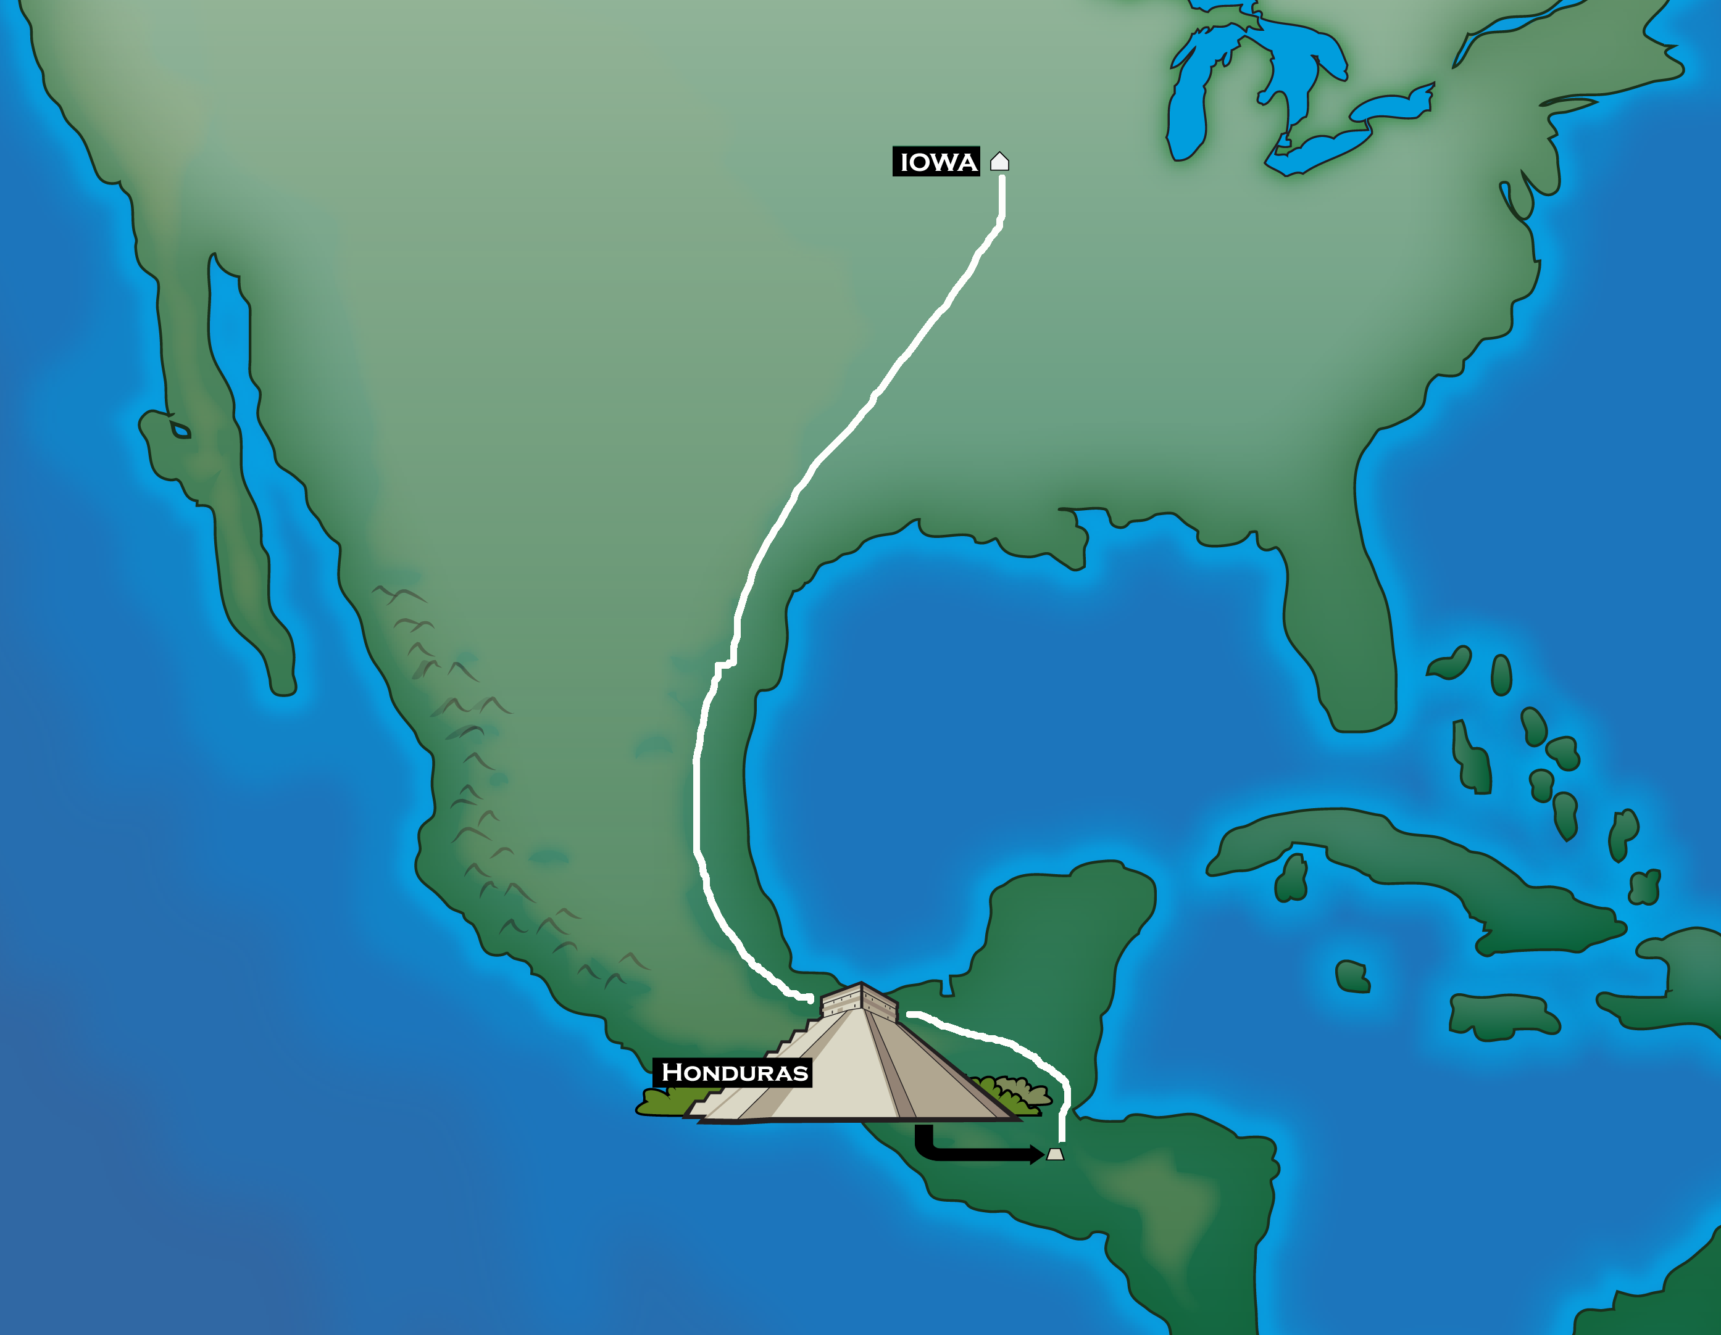

Slide 5
Dado la duración de tiempo: 2 ½ días y la velocidad (50 millas por hora), ¿cuántas millas son de Iowa a Honduras?

Slide 7
Primer Paso
Necesitamos calcular la cantidad de horas en 2 ½ días.
Hay 24 horas en 1 día, entonces 24 horas x 2.5 días = ?
Dom
Lun
Mar
Mié
Jue
Vie
Sáb
60 horas

Slide 8
Segundo Paso
Abuela tomó 60 horas para manejar la distancia de Iowa a Honduras. Ahora, ¿cuántas millas son si ella manejó a 50 millas por hora?
60 horas x 50mph = ?
60 horas x 50mph = 3,000 millas
Velocidad
Maxima

Slide 9
Es 3,000 millas de Iowa a Honduras
Y allí está tu respuesta

